Slide 1

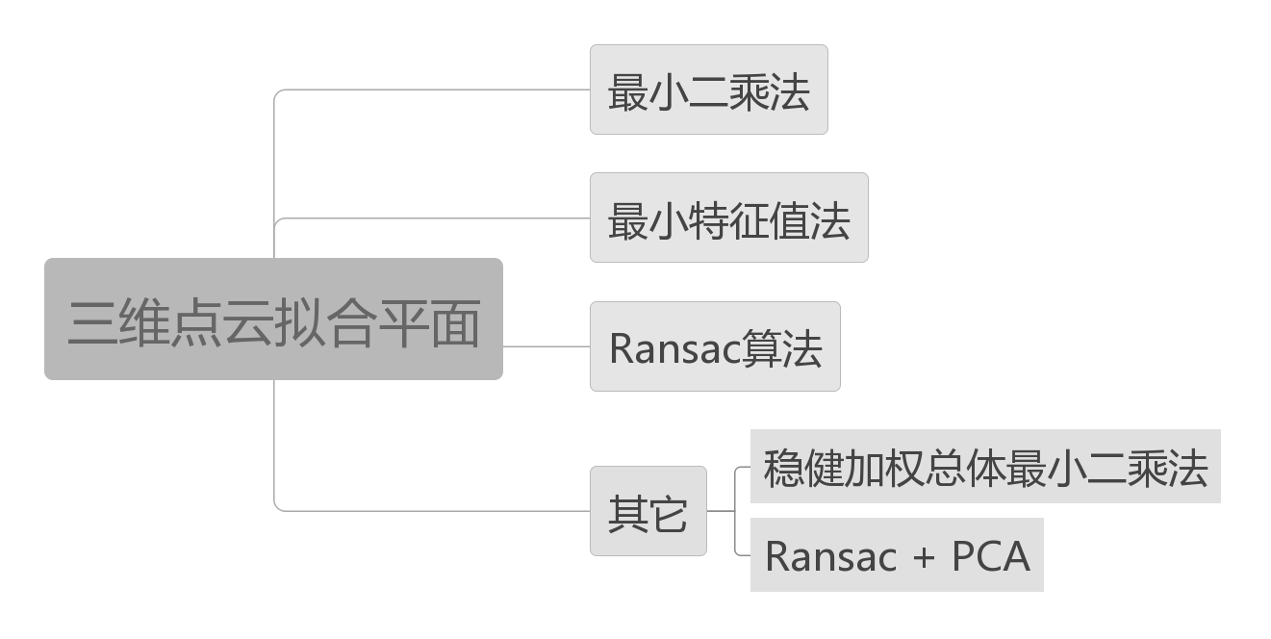
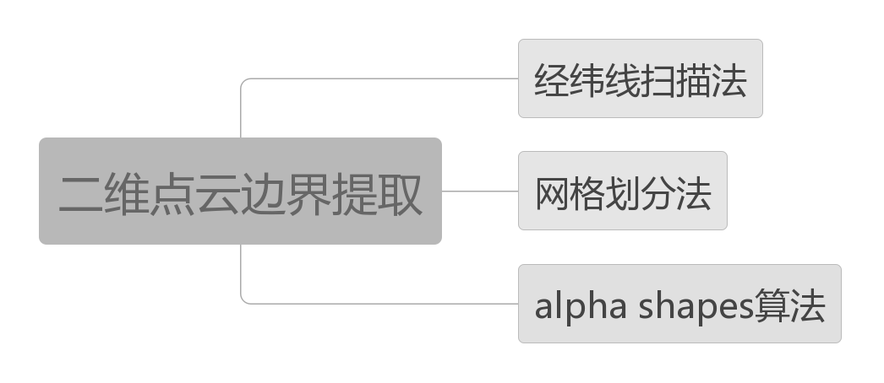
研究内容及进展
1.三维点云平面拟合及二维点云边界提取

Slide 2
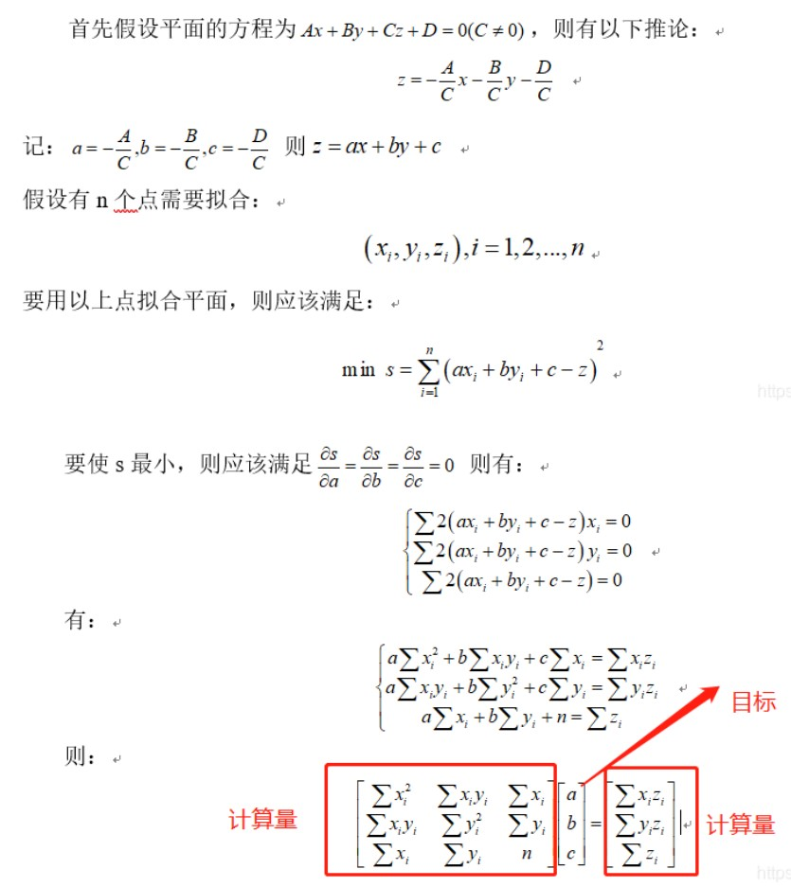
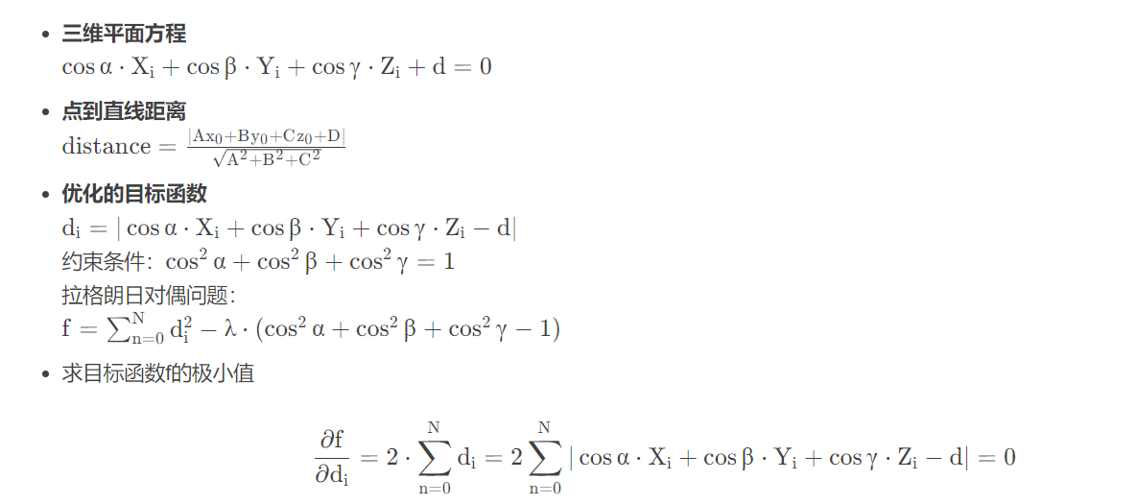
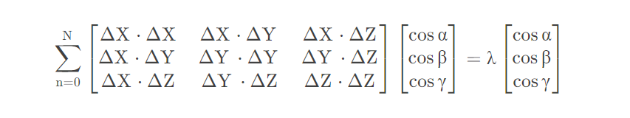
研究内容及进展
1.1 三维点云平面拟合
1.1.1 最小二乘法
1.1.2 最小特征值法
参考博客：
（1）https://blog.csdn.net/wishchin/article/details/17505555
（2）https://blog.csdn.net/qq_37569355/article/details/112620901
（3）https://blog.csdn.net/weixin_42595206/article/details/116094723

Slide 3
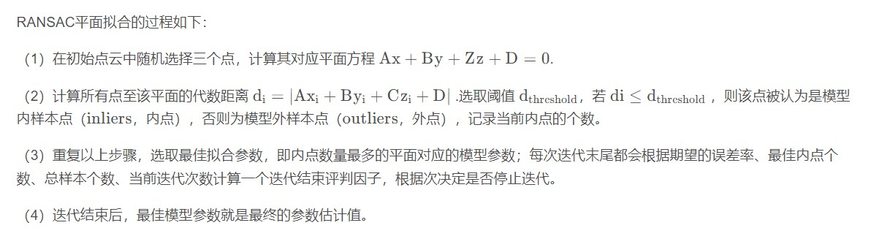
研究内容及进展
1.1 三维点云平面拟合
1.1.3 Ransac算法
1.1.4 其他算法
论文1：
在加权总体最小二乘的基础上，通过设置一定的准则，剔除点云数据中存在的异常点，获取更为精确的平面拟合参数解
论文2：
1）通过RANSAC算法剔除原始点云数据中的异常值和粗差，保留质量好的点云数据；
2）利用PCA方法对留下的点云数据进行平面拟合，以获得更为精确的拟合平面参数解。
其他方法参考资料：
（1）陈汉清,王乐洋,赵英文,储王宁,李海燕.稳健加权总体最小二乘的点云数据平面拟合[J].测绘科学,2016,41(10):48-52.DOI:10.16251/j.cnki.1009-2307.2016.10.011.
（2）童子良,余学祥,汪涛,王虎,苏晓刚.一种新的鲁棒三维点云平面拟合方法[J].合肥工业大学学报(自然科学版),2020,43(12):1684-1688.

Slide 4
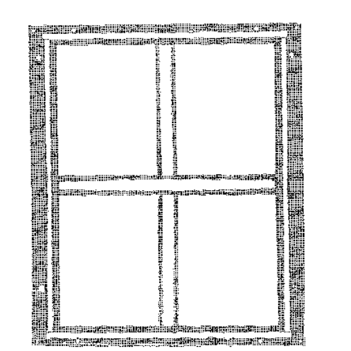

研究内容及进展
1.2 二维点云边界提取
1.2.1 经纬线扫描法
1）将经过坐标变换后的二维数据点集按照 x值的大小排序后存储在一个链表中
2）在二维平面建立点集的最小包围盒并分别计算出 x 和 y 的最大、最小值
3）令经线从 x 的最小值开始，取步长为dx，在 x 的取值范围内分别计算出每根经线的最大和最小 y 值，并将它们的索引值放在一个新建的链表中
4）扫描完整个 x 区间；同样的方法扫描纬线，最后将重复的索引值删掉。
原始点云
经纬线扫描法提取的点云轮廓

Slide 5
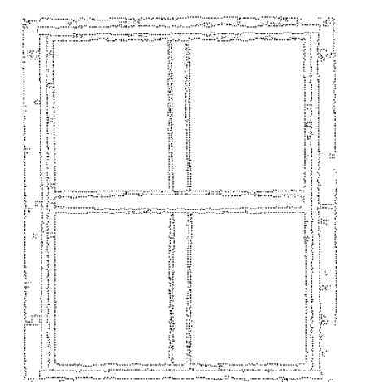
研究内容及进展
1.2 二维点云边界提取
1.2.2 网格划分法
1）建立数据点集的最小包围盒，并用给定间隔的矩形网格将其分割
2）找出边界网格，将这些边界网格按顺序连接起来形成一条由边界网格组成的“粗边界”
3）对每个边界网格按照某种规则判断其内的点是否为边界点，连接初始边界，并对此边界线进一步处理使其光滑
原始点云
经网格划分法提取的点云轮廓

Slide 6
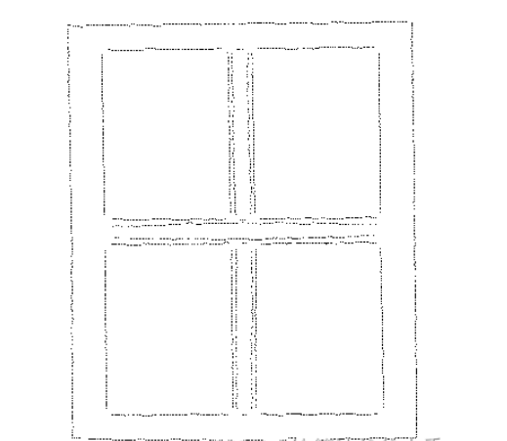
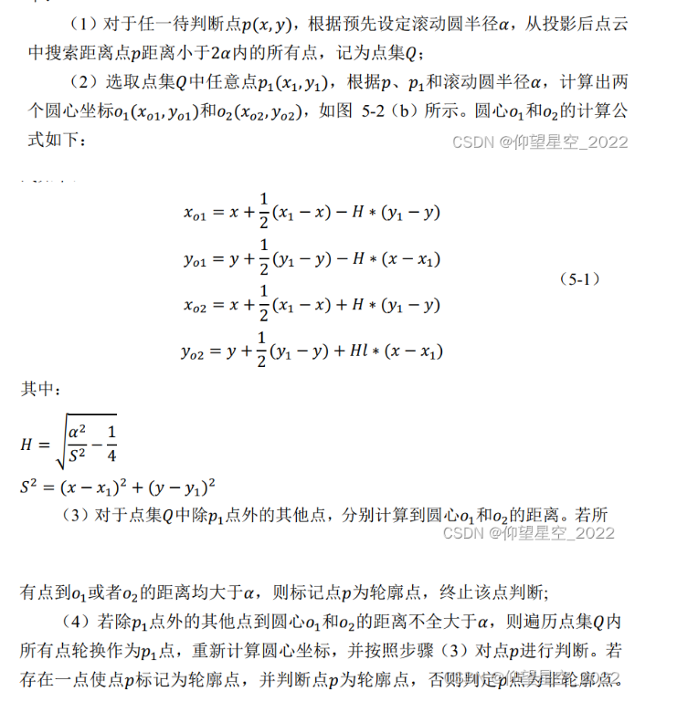
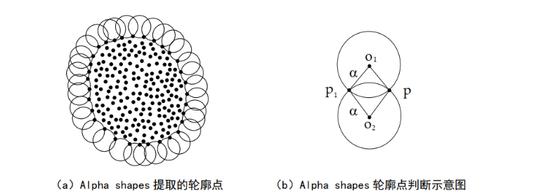
研究内容及进展
1.2 二维点云边界提取
1.2.3 alpha shapes算法
原始点云
经alpha shapes算法提取的点云轮廓
参考博客：
（1）https://blog.csdn.net/qq_27353621/article/details/127727360
（2）https://blog.csdn.net/Quason/article/details/104336524

Slide 7
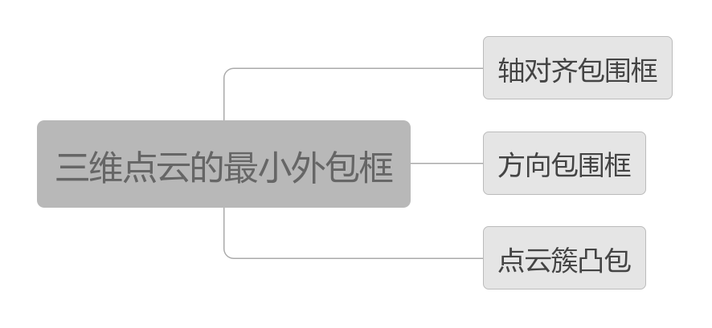
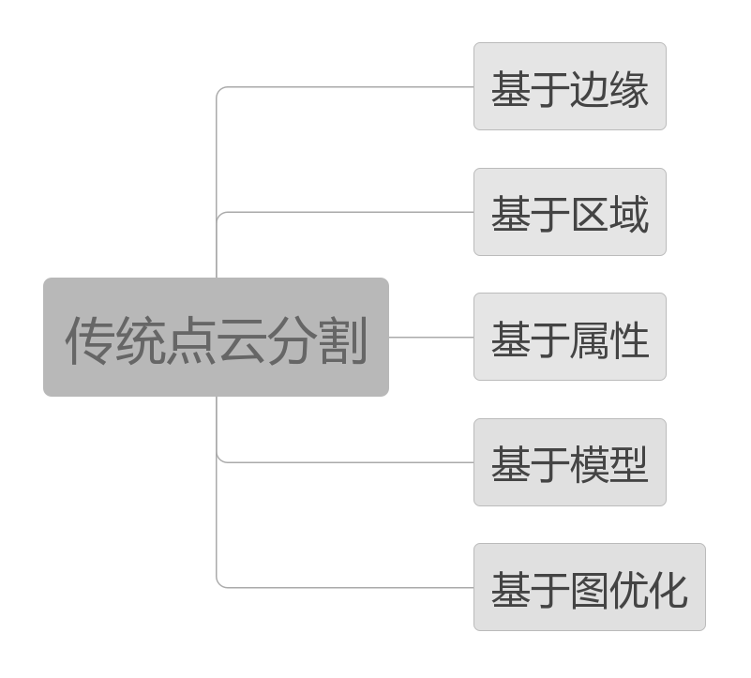
研究内容及进展
2.三维点云最小外接包围框及传统点云分割算法

Slide 8
研究内容及进展
2.1三维点云最小外接包围框
2.1.1 轴对齐包围框
轴对齐包围框在三维空间中是一个简单的六面体，每一边都平行于一个坐标平面，所以构成的包围框的三条边与坐标轴平行，简称AABB。
实现方法：
1）遍历聚类后的目标点集，分别记录三个轴方向上最小的三个值x1，y1，z1和最大的三个值x2，y2，z2；
2）组成两个三维点（x1，y1，z1）和（x2，y2，z2）作为包围框的对角点即可；
缺点：
当目标有旋转方向的时候，轴对齐包围框的拟合会增加空隙，放大目标的实际尺寸

Slide 9
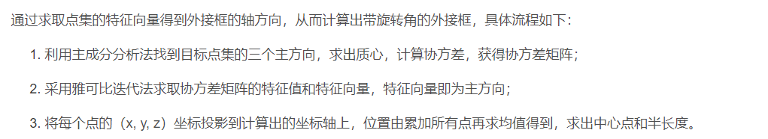
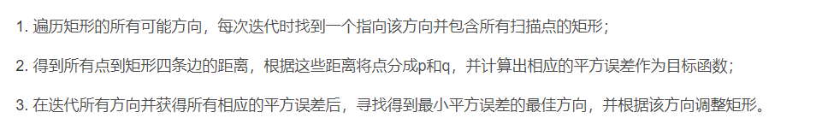
研究内容及进展
2.1三维点云最小外接包围框
2.1.2 方向包围框
方向包围框是根据目标本身的几何形状来决定框的大小和方向，包围框无须和坐标轴平行，从而可以求出最紧凑的包围框。
（1）基于主成分分析拟合矩形
缺点：
由于采用点集的特征向量，引入了所有点均值和方差的概念，可能出现以下情况，虽然是旋转框，但是仍不能紧贴目标物体
（2）基于搜索算法近似拟合矩形
缺点：
耗时大

Slide 10
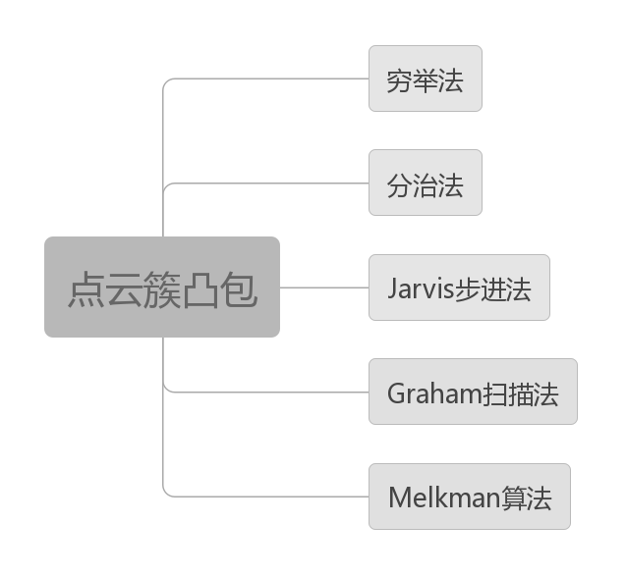
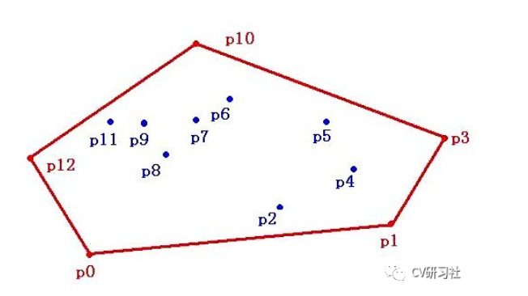
研究内容及进展
2.1三维点云最小外接包围框
2.1.3 点云簇凸包
凸包就是针对点集构建一个凸多边形。
参考资料：
（1）凸包问题详细文档 https://max.book118.com/html/2018/0523/168189495.shtm#:~:text=%E4%B8%80%E3%80%81%E7%A9%B7%E4%B8%BE%E6%B3%95%201%E3%80%81%E5%87%B8%E5%8C%85%E6%80%A7%E8%B4%A8%EF%BC%9A%E5%A6%82%E6%9E%9C%E7%82%B9%E9%9B%86%E4%B8%AD%E7%9A%84%E4%B8%A4%E4%B8%AA%E7%82%B9%E7%9A%84%E8%BF%9E%E7%BA%BF%E5%B1%9E%E4%BA%8E%E5%87%B8%E5%A4%9A%E8%BE%B9%E5%BD%A2%E7%9A%84%E8%BE%B9%EF%BC%8C%E5%BD%93%E4%B8%94%E4%BB%85%E5%BD%93%E7%82%B9%E9%9B%86%E4%B8%AD%E5%85%B6%E4%BD%99%E7%9A%84%E7%82%B9%E9%83%BD%E5%9C%A8%E8%BF%99%E4%B8%A4%E4%B8%AA%E7%82%B9%E8%BF%9E%E7%BA%BF%E7%9A%84%E5%90%8C%E4%B8%80%E4%BE%A7%E3%80%82,2%E3%80%81%E7%AE%97%E6%B3%95%E6%8F%8F%E8%BF%B0%EF%BC%9A%20%E7%AC%AC%E4%B8%80%E6%AD%A5%EF%BC%9A%E6%8A%8A%E7%82%B9%E9%9B%86%EF%BC%88%E4%B8%8D%E5%A6%A8%E8%AE%BE%E7%82%B9%E9%9B%86%E5%A4%A7%E5%B0%8F%E4%B8%BAn%EF%BC%89%E4%B8%AD%E7%9A%84%E7%82%B9%E4%B8%A4%E4%B8%A4%E9%85%8D%E5%AF%B9%EF%BC%8C%E5%BE%97%E5%88%B0%E6%9D%A1%E7%9B%B4%E7%BA%BF%E6%AE%B5%E3%80%82
（2）https://www.cnblogs.com/dream-it-possible/p/8514706.html

Slide 11
研究内容及进展
2.1三维点云最小外接包围框
例： Graham扫描法
1）先提取z方向的最大值和最小值，然后将三维点压缩到XY二维平面
2）将所有的点按照纵坐标优先的方式排序，显然纵坐标最小的点会在凸包上
3）从纵坐标最小的点开始入栈，按逆时针方向搜索，
将角度最小的点压入栈，然后重复操作
缺点：
会因为目标部分点的变化，造成拟合效果抖动。

Slide 12
研究内容及进展
2.2 传统点云分割算法
2.2.1 基于边缘的方法
边缘是描述点云物体形状的基本特征，这种方法检测点云一些区域的边界来获取分割区域。
原理：
定位出边缘点的强度变化。
缺点：
对于噪声和不均匀的或稀疏的点云非常敏感。
例：
论文1：提出了一种边缘检测技术，通过计算梯度，检测表面上单位法向量方向的变化来拟合线段
论文2：基于扫描线的分组进行快速分割。
参考论文：
（1）B. Bhanu, S. Lee, C. Ho, and T. Henderson, Range data processing:Representation of surfaces by edges. In proc.int. Pattern recognition conf, 1896
（2）X.Y. Jiang, H. Bunke, and U. Meier, Fast range image segmentation using high-level segmentation primitives, In 3rd IEEE Workshop on Applications of Computer Vision, USA, 1996

Slide 13
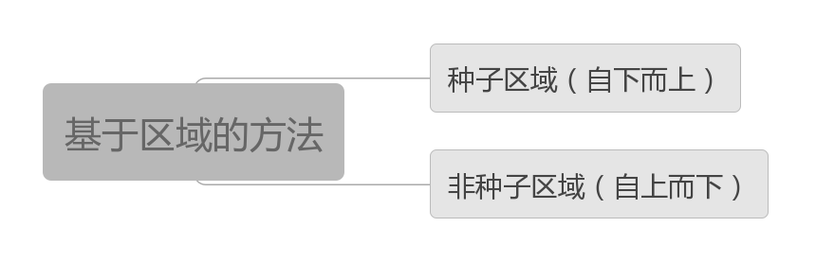
研究内容及进展
2.2 传统点云分割算法
2.2.2 基于区域的方法
基于区域的方法使用邻域信息来将具有相似属性的附近点归类，以获得到分割区域，并区分出不同区域之间的差异性。
缺点：
在分割过度或不足以及在如何准确确定区域边界方面存在问题
（1）种子区域
（2）非种子区域
选择多个种子点来开始做分割，从这些种子点为起始点，通过添加种子的邻域点的方式逐渐形成点云区域。
首先，将所有点都分为一个区域；然后通过细分过程将其划分为更小的区域。
参考论文：
种子区域：P.J. Besl, R.C. Jain, Segmentation through variable order surface fitting, IEEE Transaction on Pattern Analysis and Machine Intelligence 10, 1988.
非种子区域：J. Chen, B. Chen, Architectural modeling from sparsely scanned range data. Int. J. Comput. Vision 78, 2008.

Slide 14
研究内容及进展
2.2 传统点云分割算法
2.2.3 基于属性的方法
基本步骤：
1）基于点云属性的计算
2）根据计算点的属性进行聚类
缺点：
高度依赖派生属性的质量，所以需要第一步能够精确的计算点云数据的属性，这样才会在第二步中根据属性的类别分割出最佳的效果
论文1：提出了一种基于特征空间聚类分析方法。
参考论文：
（1）S. Filin, N. Pfeifer, Segmentation of airborne data using a slope adaptive filter, ISPRS J. Photogramm. Remote Sens., vol. 60, pp. 71- 80, 2006.

Slide 15
研究内容及进展
2.2 传统点云分割算法
2.2.4 基于模型的方法
原理：
基于几何的形状比如球形、圆锥、平面和圆柱形来对点云进行分组，根据这些形状，具有相同的数学表示的点将会被分割为同一组点
缺点：
处理不同点云时的不准确性
论文1：引入了 RANSAC（Random Sample Consensus）算法
参考论文：
（1）M. Fischler, R. Bolles, Random sample consensus: a paradigm for model fitting with applications to image analysis and automated cartography, Communications of the ACM

Slide 16
研究内容及进展
2.2 传统点云分割算法
2.2.5 基于图优化的方法
原理：
引入图形来表示像素或超像素等数据单元，在这种情况下，分割问题可以转化为图的构造和划分问题。
缺点：
有些方法无法实时运行，其中一些可能需要离线训练
论文1：FH算法，用于在图中查找最小生成树，简单且高效
参考论文：
（1）P.F. Felzenszwalb, D.P. Huttenlocher, Efficient Graph-Based Image Segmentation, International Journal of Computer Vision, 59(2), 2004.

